Slide 1
2º

Slide 2
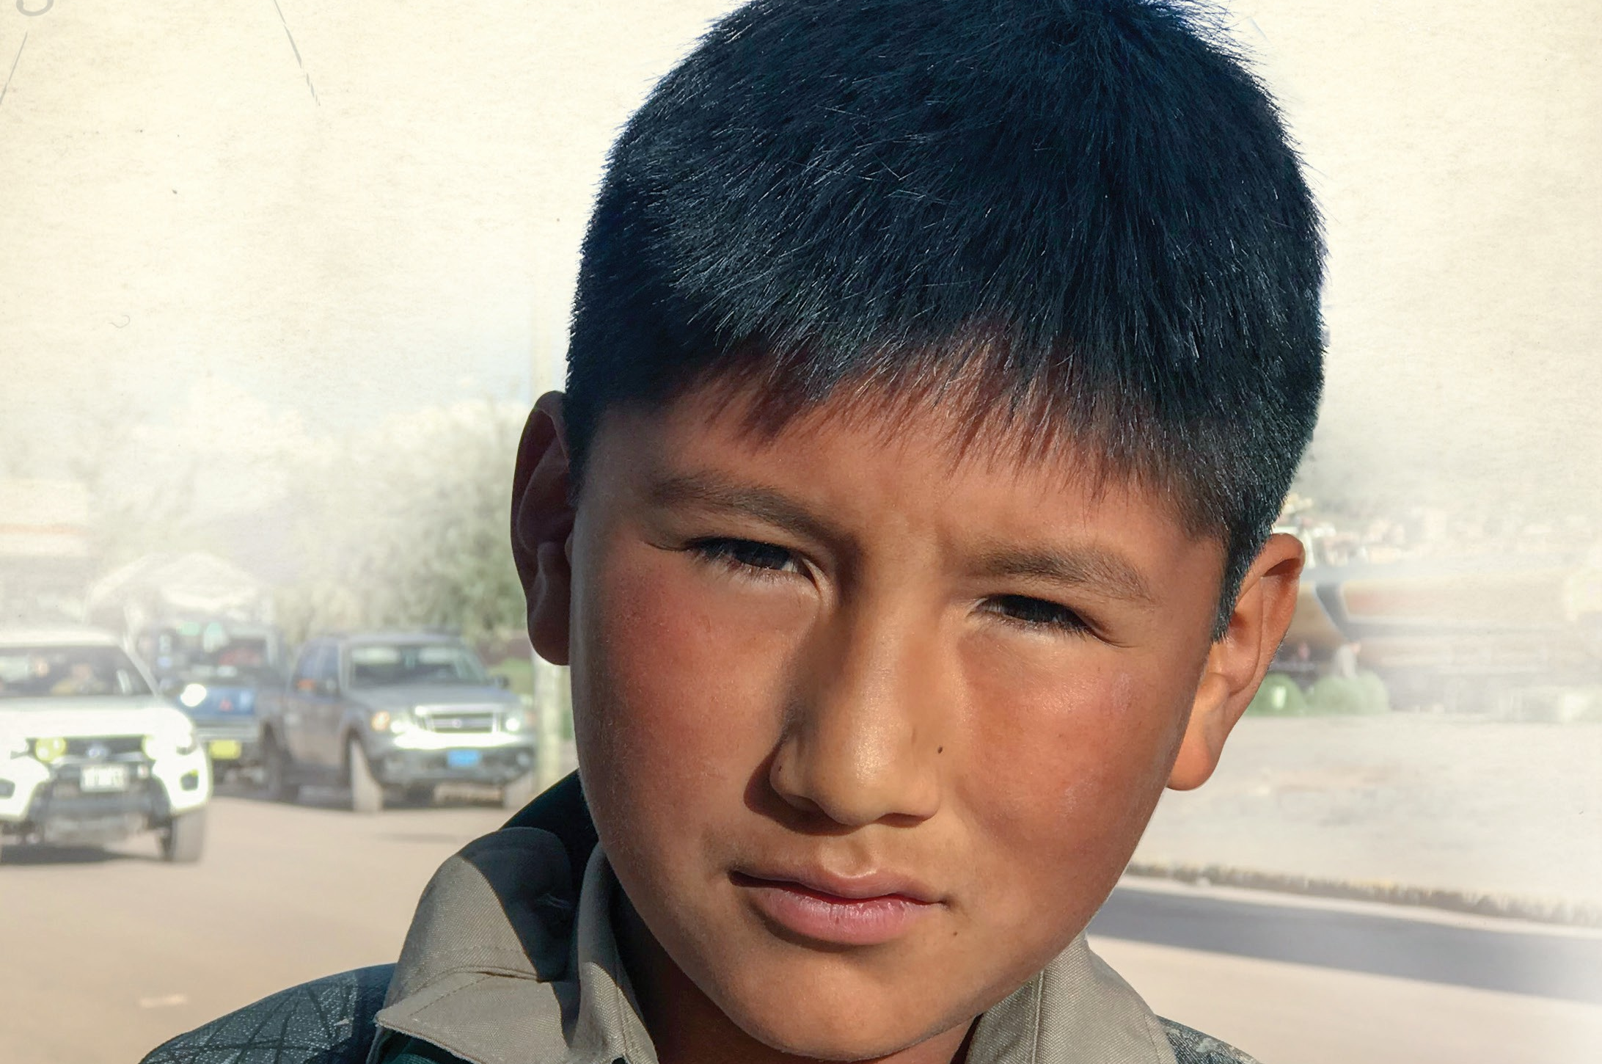
Para Menores
Informativo Mundial das Missões
2ºTrim 2019

Slide 3
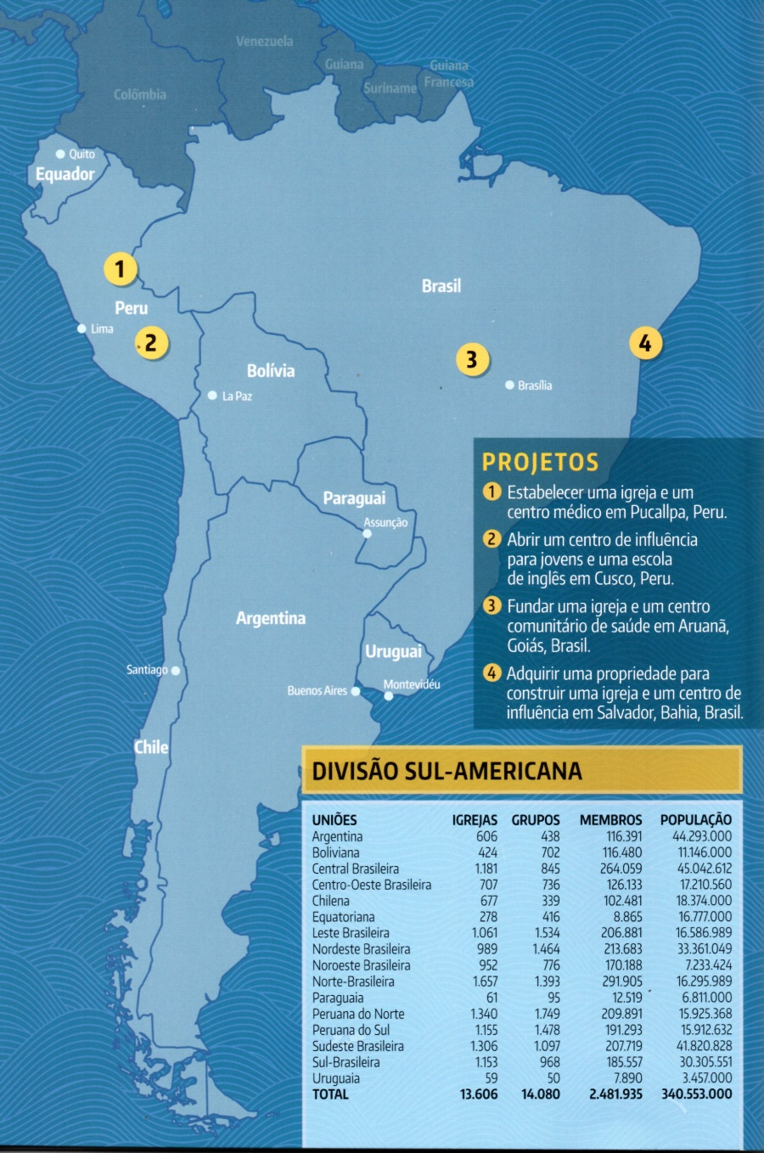


DESTINO DAS OFERTAS
DIVISÃO SUL AMERICANA
Projetos da Divisão
Estabelecer uma igreja e um centro
médico em Pucallpa, Peru
Abrir um centro de influência para
jovens e uma escola de inglês em
Cusco, Peru
Fundar uma igreja e um centro
comunitário de saúde em Aruanã,
Goiás, Brasil
Adquirir uma propriedade para
construir uma igreja e um centro de
influência em Salvador, Bahia, Brasil
1
2
3
4

Slide 4





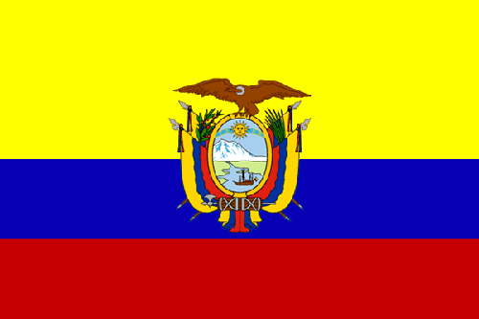

DIVISÃO SUL AMERICANA
Brasil
Peru
Argentina
Paraguai
Uruguai
Chile
Equador
Bolivia

Slide 5
OBRIGADO!
Há três anos, parte da oferta do décimo terceiro sábado financiou uma igreja flutuante no rio Amazonas no Brasil. (à esquerda foto com voluntários vestindo camisas verdes, à direita candidatos a batismo em vestes cinzentas).
Teremos uma história de missão sobre a igreja do barco no sábado 4 de maio.

Slide 6
ÍNDICE
Escolha um informativo clicando sobre ele
1. 06/abril – A Bíblia do bebê
2. 13/abril – A menina que influenciou o pai
3. 20/abril – O aniversário beneficente
4. 27/abril – Cantando para o papai
5. 04/maio – A garota tímida
6. 11/maio – Sem sapatos, sem parentes
7. 18/maio – Um livro para vovó
8. 25/maio – Uma nova missão
9. 01/junho – Prova de fé
10. 08/junho – Uma família transformada
11. 15/junho – A tragédia que abriu uma igreja
12. 22/junho – A rotina sabática de Renzo
13. 29/junho – Programa do Décimo Terceiro Sábado

Slide 7
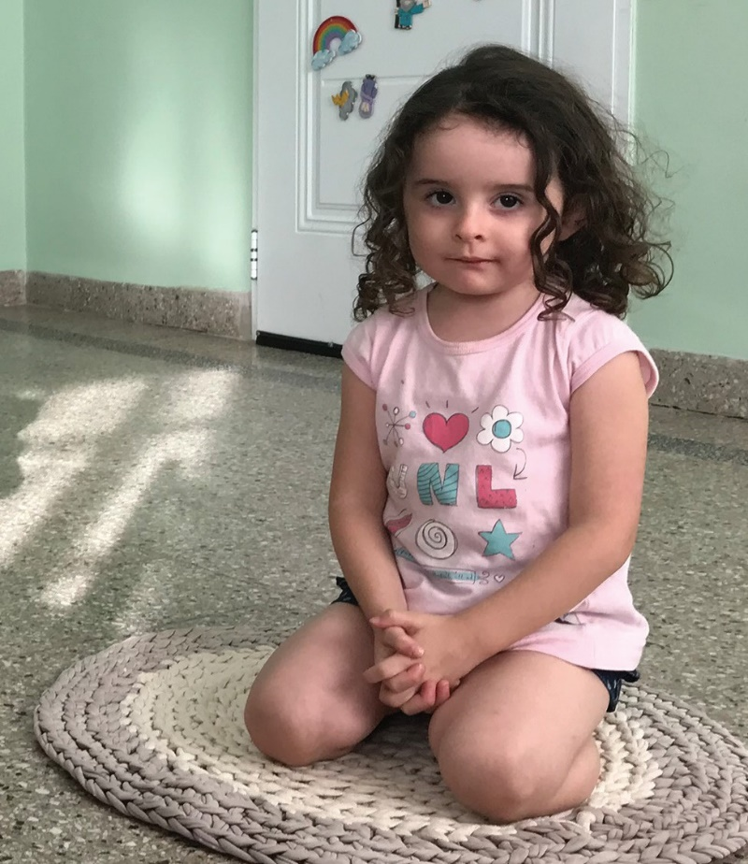

S01 - Missões – 06 de abril
A Bíblia do bebê
Abigail Darrichón Quinteros, 3
Argentina

Slide 8
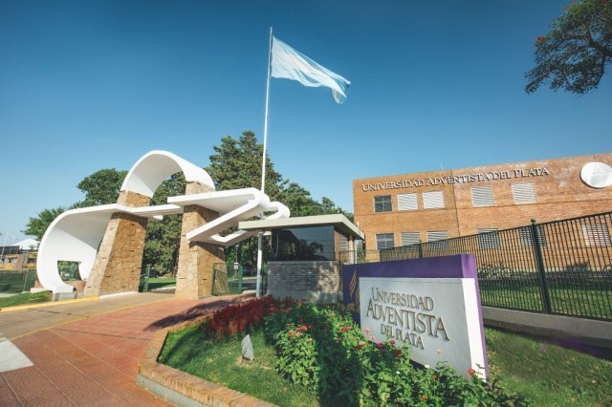
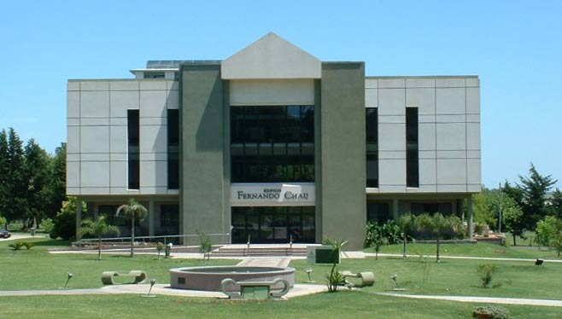
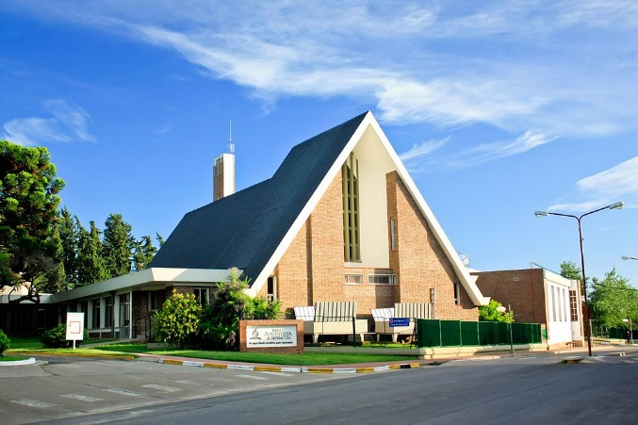
DIVISÃO SUL AMERICANA
Argentina
Abigail mora na cidade de Libertador San Martin. Fica lá também a “Universidad Adventista del Plata”, onde o pai dela trabalha.
O Colégio Adventista do Prata foi fundado em 1898, a mais antiga instituição adventista da América do Sul. Hoje em dia é a UAP - A Universidade Adventista do Prata. A UAP tem cerca de 3000 estudantes.
UAP - Universidade Adventista do Prata

Slide 9
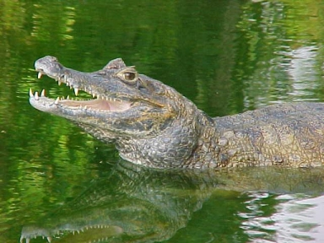
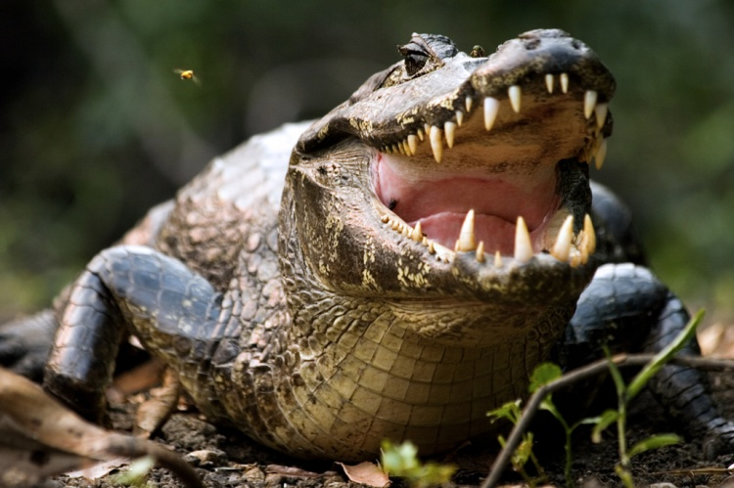
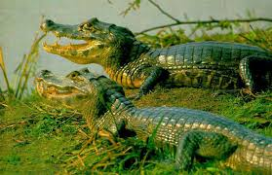
DIVISÃO SUL AMERICANA
Animal do Amazonas: Jacaré
Os jacarés são animais que se aquecem às margens do rio Amazonas.
Eles são répteis que vivem até 60 anos e podem crescer até 5 metros de comprimento.
Um jacaré de 3 metros pesa aproximadamente 226 quilos. Eles são muito caçados, pois sua pele resistente serve para fazer bolsas e sapatos de couro.

Slide 10

S02 - Missões – 13 de abril
A menina que influenciou o pai
Beatriz Silva Souza, 8
Brasil

Slide 11
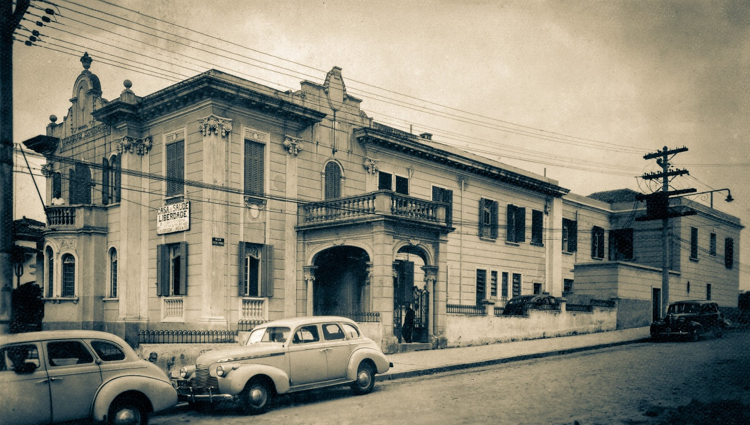
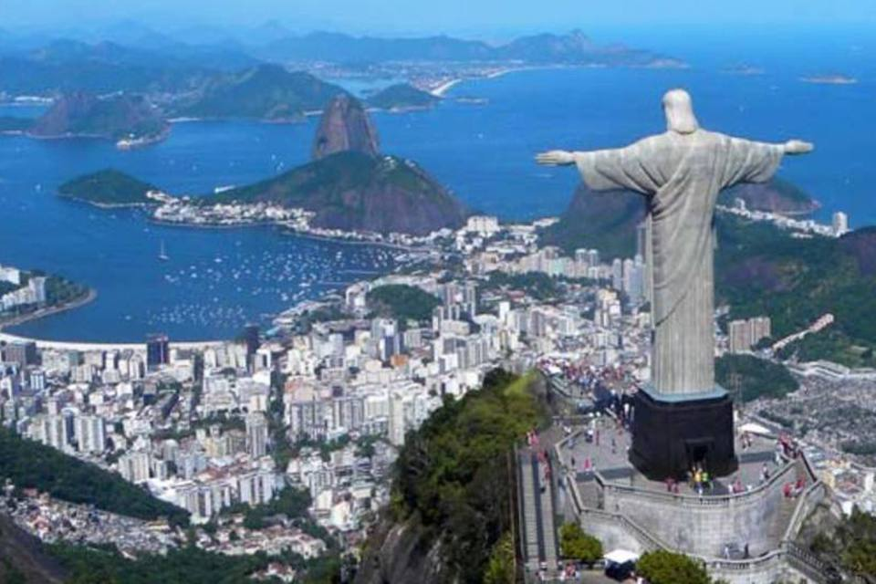
DIVISÃO SUL AMERICANA
Brasil
Brasil é o maior país na América do Sul e o quinto maior do mundo. Todos os países da América do Sul tem fronteira com o Brasil exceto Chile e Equador.
Em 1939 foi fundada a Clínica Boa Vista em São Paulo. Em 1942, a Clínica foi substituída pela Casa de Saúde Liberdade (atual hospital adventista de São paulo), sob a direção do Dr. Galdino Nunes Vieira,
O Cristo Redentor no Río de Janeiro pesa 635 toneladas e tem 38 metros de altura. É considerado uma das Sete maravilha do mundo moderno.
Casa de Saúde Liberdade
Cristo Redentor

Slide 12
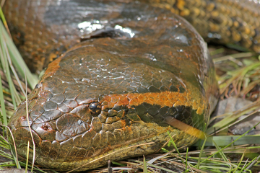
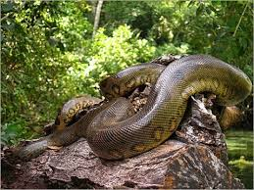
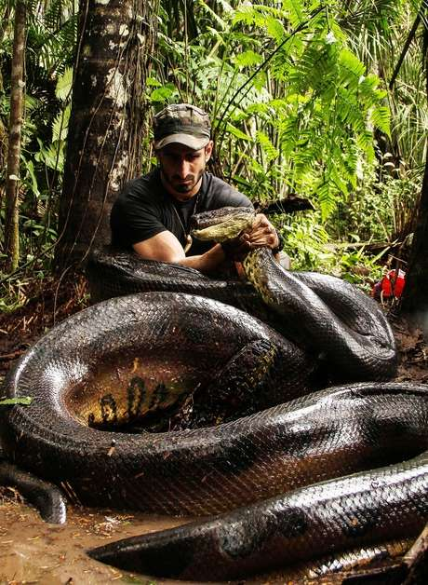
DIVISÃO SUL AMERICANA
Animal do Amazonas: Anaconda(sucuri)
É a maior cobra do mundo, medindo 6 a 9 metros de comprimento.
As sucuris são aquáticas. Elas não são venenosas, mas matam suas presas se enroscando nelas e apertando-as até a morte. Uma anaconda tem dentes e podem morder, mas a mordida cicatriza rapidamente. Raramente ataca qualquer coisa maior do que pássaros e pequenos mamíferos.
É preciso dois homens para lidar com uma dessas cobras.

Slide 13
S03 - Missões – 20 de abril
O aniversário beneficente
Juliana Santos Ferreira, 12
Brasil

Slide 14
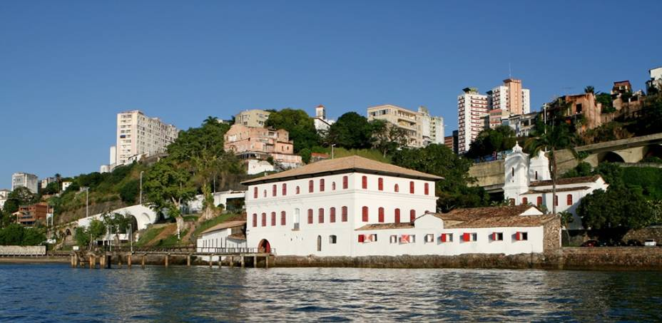
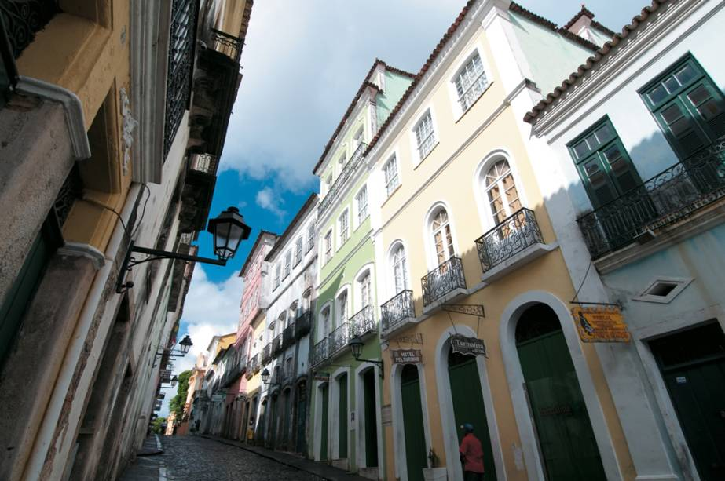
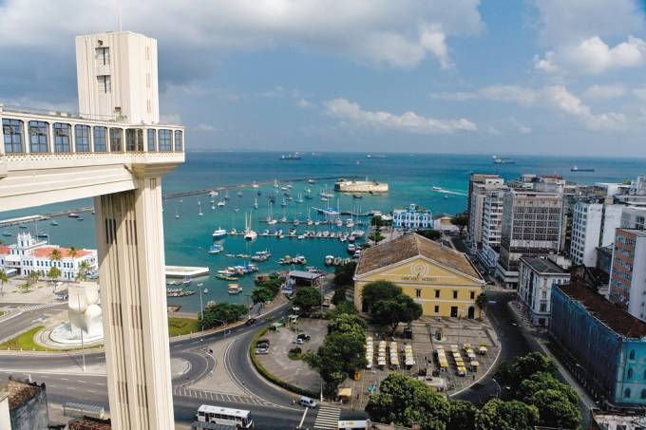
DIVISÃO SUL AMERICANA
Brasil
Salvador, em 1549, foi declarada a primeira capital do Brasil.
O brasileiro que nasce na cidade de Salvador se chama Soteropolitano.
Pelourinho com casas dos séculos 17 e 18 (de 1601 a 1800)
O Solar do Unhão, construção do século 16 banhado pela Baía de Todos os Santos, é atualmente o Museu de Arte Moderna da Bahia
Vista do Elevador Lacerda, Forte de São Marcelo, Baía de Todos os Santos e Mercado Modelo

Slide 15
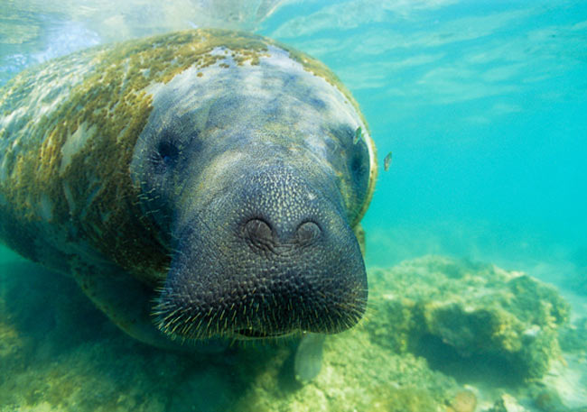
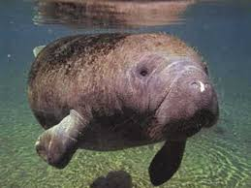
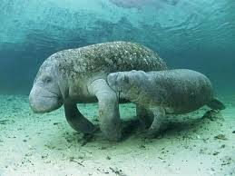
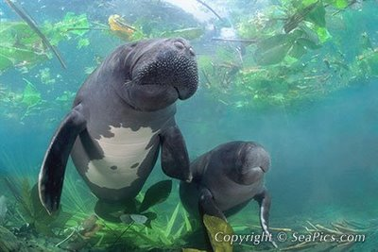
DIVISÃO SUL AMERICANA
Animal do Amazonas: Peixe-boi
O peixe-boi, às vezes chamado de vaca-marinha, cresce até 4 m de
comprimento e pode pesar até 675 kg. Ele come plantas aquáticas no rio Amazonas. Seu lábio superior é dividido em duas metades, que ele usa para colher as plantas como um par de alicates.

Slide 16
S04 - Missões – 27 de abril
Cantando Para o Papai
Carine Cardoso de Oliveira, 7
Brasil

Slide 17
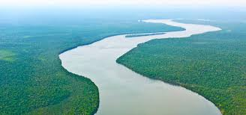
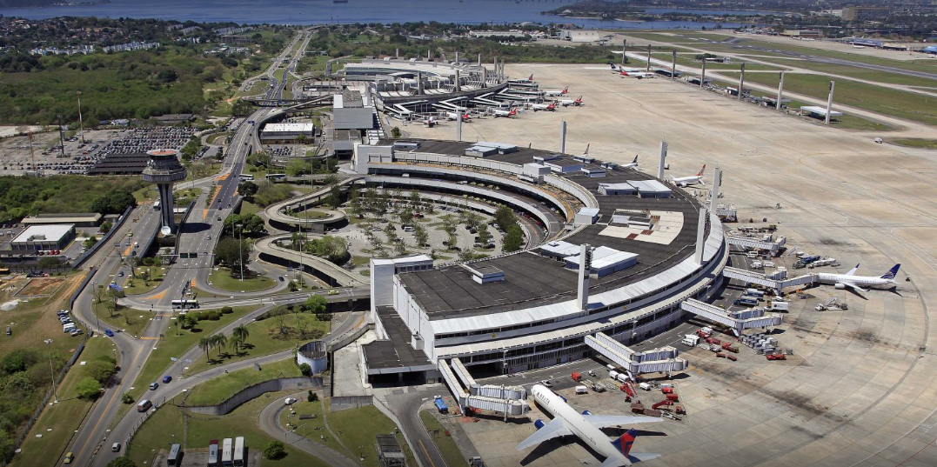
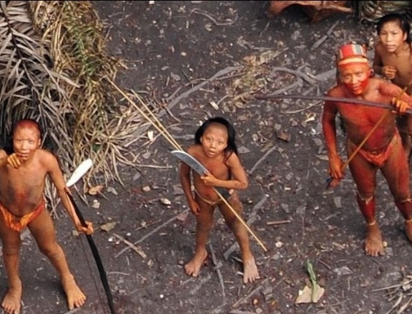
DIVISÃO SUL AMERICANA
Brasil
No Brasil encontra-se 60% da selva amazónica.
O rio amazonas é o segundo maior rio do mundo, depois do Rio Nilo. A maior parte fica no Brasil.
O Brasil tem cerca de 4000 aeroportos. Número só superado pelos Estados Unidos com 13.513.
Na floresta amazónica habitam pelo menos 70 tribos indígenas ainda não conhecidas
rio amazonas
Aeroporto do Galeão

Slide 18
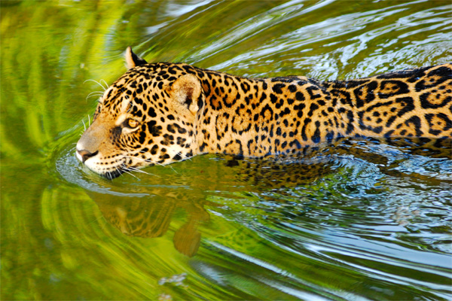
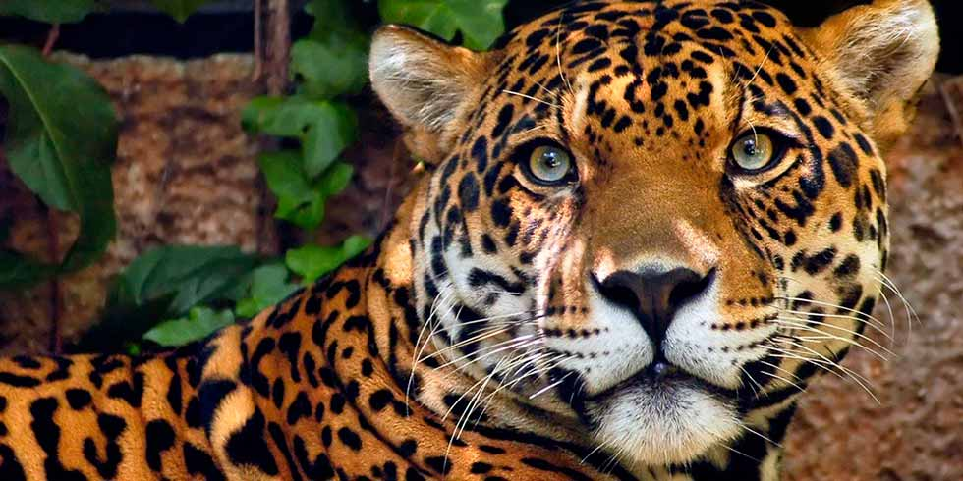
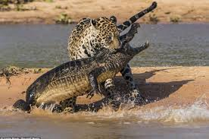
DIVISÃO SUL AMERICANA
Onça- Pintada
Animal do Amazonas: Onça-pintada
A onça-pintada é o animal mais temido da floresta amazônica. Pode chegar a mais de 2 m de comprimento, incluindo 90 cm de cauda na fase adulta.
Ela pesa 130 quilos e tem um rugido grave e alto. Esconde-se nos galhos das árvores, esperando a presa: anta, capivara ou veado. É conhecida por matar os caçadores na selva.
Onça nadando
Onça caçando jacaré

Slide 19
S05 - Missões – 04 de maio
A garota tímida
Cibele Desidere Pontes, 18
Brasil

Slide 20
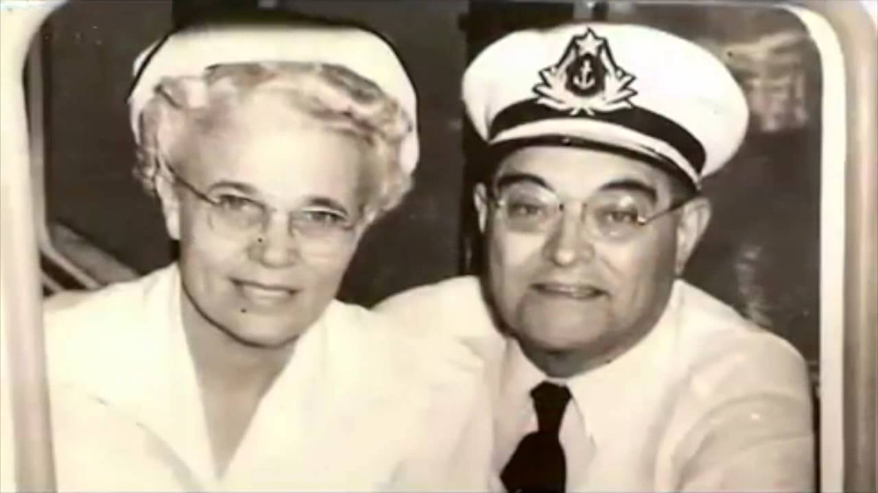
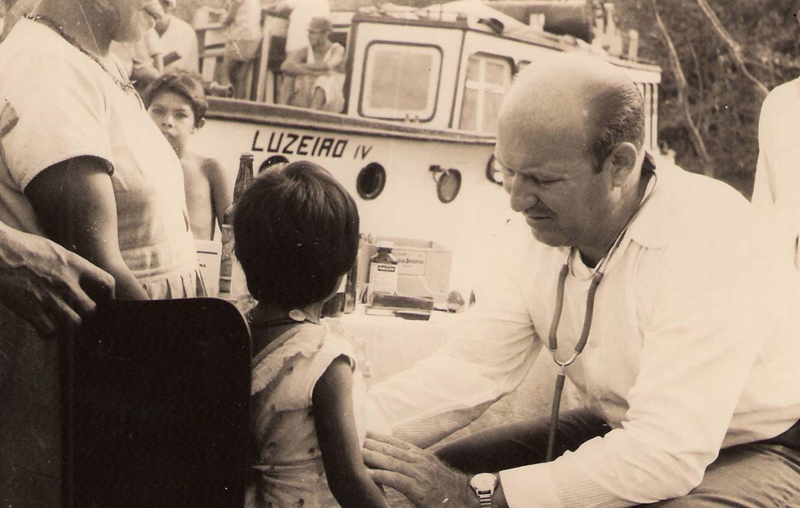
DIVISÃO SUL AMERICANA
Brasil
Centenas de quilômetros rio Amazonas acima de Manaus, está a Aldeia de Piraí, Onde mora Cibele. A aldeia tem 70 famílias de oito a 12 pessoas cada. Na casa de Cibele moram 8 pessoas.
O nome Piraí tem origem em duas palavras indígenas guaranis:
pira (= peixe) e y (= água).
Leo B. Halliwell foi pioneiro no trabalho médico-missionário em embarcações, iniciando seu trabalho com barcos no Amazonas em 1931, com a lancha Luzeiro. Lanchas como essa ainda hoje trabalham na Amazônia, distribuindo roupas e alimentos além de ajuda médica.
Leo B. Halliwell e sua esposa Jessie Halliwell
Atendimento médico na Luzeiro

Slide 21
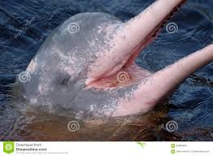
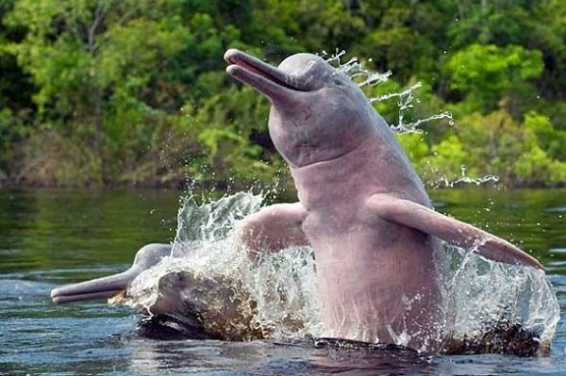
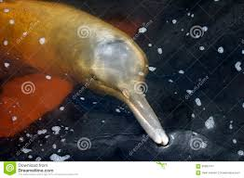
DIVISÃO SUL AMERICANA
Animal do Amazonas: Golfinho
O golfinho do rio Amazonas cresce até dois metros de comprimento e pode pesar de 67 a 90 kg. Ele localiza objetos sob a água através de um sistema sonar natural chamado ecolocalização. Muitos marinheiros acreditam que, ter golfinhos nadando em ao redor de seu navio, traz boa sorte. Os golfinhos podem alcançar a velocidade de 40 km por hora quando estão nadando. Essa é a mesma velocidade da corrida de um elefante!
Se assustado pode atacar pessoas.
Também chamado de
boto cor-de-rosa

Slide 22
S06 - Missões – 11 de maio
Sem Sapatos, Sem Parentes
Antonio Pedrozo, 21
Paraguai

Slide 23
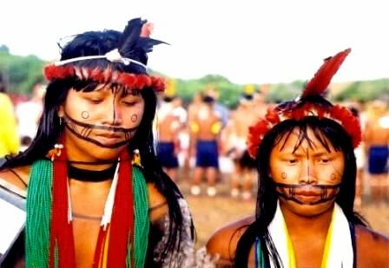
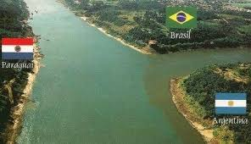
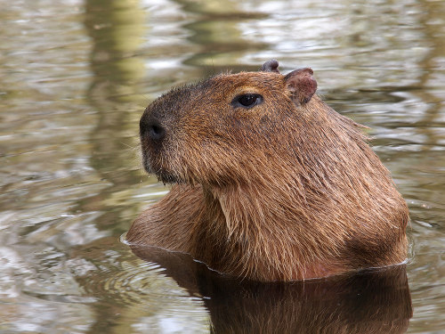
DIVISÃO SUL AMERICANA
Paraguai
O Paraguai é uma nação bilingue: o guaraní é seu primeiro idioma; e o espanhol, o segundo
O río Paraná atravessa Brasil, Paraguai e Argentina. É o segundo maior rio da américa do sul, depois do rio amazonas.
No Paraguai se encontra o maior roedor do mundo, chamado de capivara.
Brasil
Paraguai
río Iguassú
Argentina
río Paraná
Capivara

Slide 24
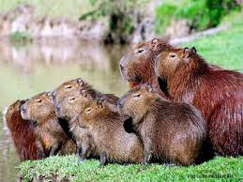
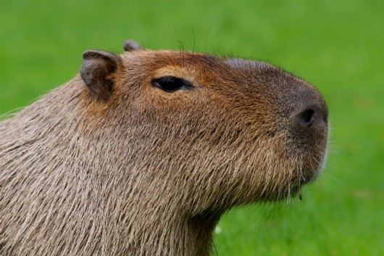
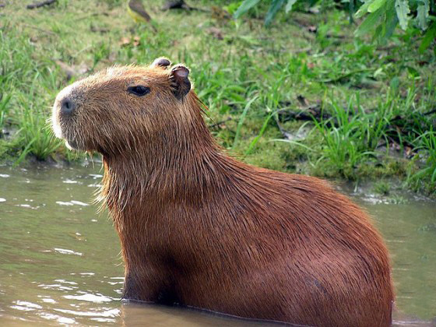
DIVISÃO SUL AMERICANA
Animal do Brasil e do Paraguai: Capivara
A capivara é o maior roedor do mundo e se parece com um porquinho da índia, mas é bem maior. Ela pode pesar até 91 quilos. Tem pés de pato e é boa nadadora. Ela se alimenta de plantas aquáticas. É conhecida como porco-água.

Slide 25
S07 - Missões – 18 de maio
Um Livro Para Vovó
Elli Scheper, 80
Uruguai

Slide 26
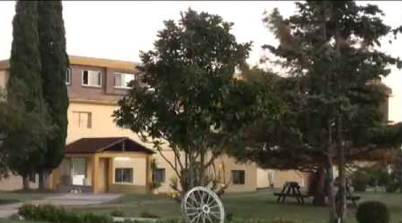
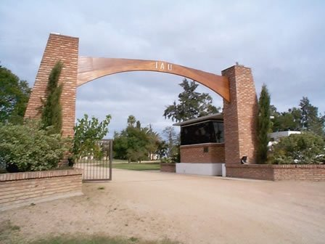
DIVISÃO SUL AMERICANA
Uruguai
A primeira escola adventista no Uruguai, foi organizada em 1908, na colônia em Nova Helvecia, na casa de Julio Ernst., tendo Otto Heydeker como professor.
O Instituto Adventista do Uruguai situado em Progresso, foi fundado em 1944.
Instituto Adventista do Uruguai
Uruguai

Slide 27
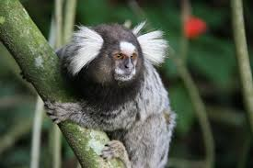
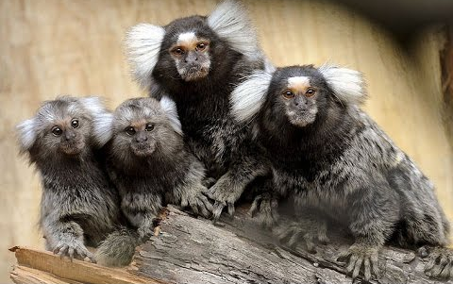
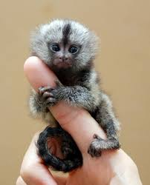
DIVISÃO SUL AMERICANA
Animal do Amazonas: Sagui
O sagui é um dos menores macacos do mundo. Seu corpo mede menos que 30 cm de comprimento, e pesa menos de 500 g. Às vezes, ele pesa menos que 85 a 113 g. Sua cauda é geralmente mais longa que o corpo.
O sagui macho carrega os saguis bebês nas costas.

Slide 28
S08 - Missões – 25 de maio
Uma nova missão
Nestor Alvaro Rivero, 60
Uruguai

Slide 29
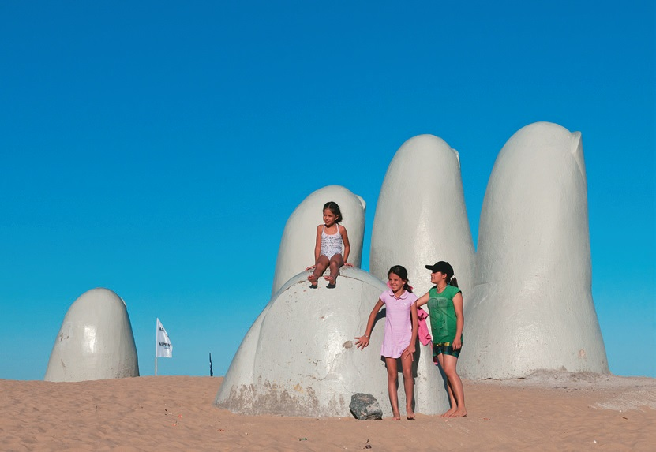
DIVISÃO SUL AMERICANA
Uruguai
No Uruguai, há três vacas para cada pessoa.
Na praia de Punta del Este está a muito famosa escultura de Mario Irarrázabal, de 1982, “Los Dedos”, imitando a mão de um homem saindo da areia.
No Uruguai, há três vacas para cada pessoa
Uruguai

Slide 30
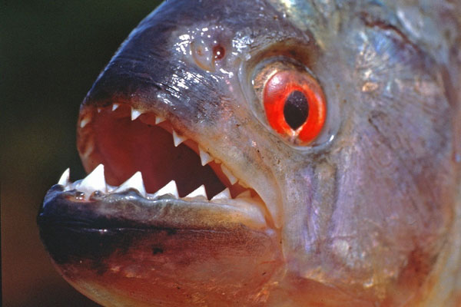
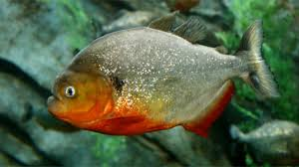
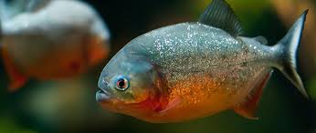
DIVISÃO SUL AMERICANA
Animal do Amazonas: Piranha
A piranha é um peixe carnívoro encontrado no rio Amazonas. É mais perigoso do que o tubarão. Milhares de piranhas viajam em bandos. Elas têm dentes afiados e alguns tipos podem comer a carne de um animal de grande porte em apenas alguns minutos.

Slide 31
S09 - Missões – 01 de junho
Prova de fé
Luis Condori, 11
Peru

Slide 32
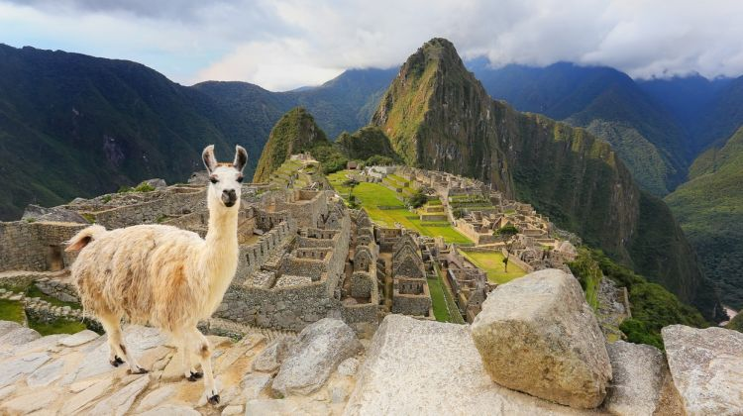
DIVISÃO SUL AMERICANA
Peru
Machu Picchu, também chamada "cidade perdida dos Incas", é uma cidade pré-colombiana bem conservada, localizada no topo de uma montanha, a 2400 metros de altitude, no vale do rio Urubamba, atual Peru. Foi construída no século XV, sob as ordens de
Pachacuti, um imperador Inca.
Machu Picchu

Slide 33
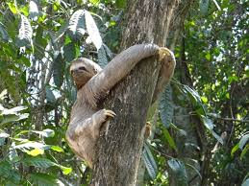


DIVISÃO SUL AMERICANA
Animal do Amazonas: Bicho-Preguiça
O bicho-preguiça pendura-se de cabeça para baixo nas árvores, procurando folhas apetitosas. Ele se segura com suas garras, mesmo dormindo, de cabeça para baixo. Às vezes, permanece suspenso no ramo da árvore, mesmo depois de morto. O bicho-preguiça se move muito lentamente, mas pode subir com facilidade em árvores.
É incapaz de andar no chão e fica sem defesa quando não está em uma árvore.

Slide 34
S10 - Missões – 08 de junho
Uma família transformada
Cesar Ttito, 10
Peru

Slide 35




DIVISÃO SUL AMERICANA
Peru
A Titanca (na língua quechua), a rainha dos Andes, ou puya raimondii, á a maior especie de bromélia. É originaria da Bolívia e Peru. Só cresce nos Andes a altitudes de 3.000 a 4.800 metros. Produz uma espiga que cresce de 5 a 7 metros de altura e contém de 8.000 a 20.000 flores, e um total de 6 milhões de sementes de cada planta. Cresce durante quarenta anos antes de florecer e morrer logo em seguida.

Slide 36



DIVISÃO SUL AMERICANA
O filhote de anta parece “pintado”
Animal do Amazonas: Anta
A anta se parece muito com um porco, exceto pelo nariz curto que se movimenta. Ela caminha lentamente com o focinho perto do chão e faz parte da família dos cavalos e rinocerontes. A anta gosta de nadar e flutuar em águas rasas, em busca de plantas e raízes para comer.
A Anta também é chamada de Tapir

Slide 37
S11 - Missões – 15 de junho
A tragédia que abriu uma igreja
Alcides Valdez Chicata, 15
Peru

Slide 38


DIVISÃO SUL AMERICANA
Peru
O Peru é um dos países mais ricos quanto a recursos naturais. É um dos principais produtores mundiais de ouro, prata, cobre, chumbo, ferro e cinco.
A maior ave do mundo é o Condor andino. Pode ser encontrado no Canion Colca. Pode medir até um metro de altura com uma envergadura de até 4 metros e um peso de até 12 quilos. Esta ave pode voar durante horas sem agitar suas asas. Originaria dos Andes, era considerada uma ave sagrada pelos incas.
Museu do Ouro em Lima (Peru)
condor andino

Slide 39



DIVISÃO SUL AMERICANA
Animal do Amazonas: Tarântula
A tarântula peluda é uma das maiores aranhas do mundo. Algumas são maiores do que um prato. Seu corpo mede de 8,9 cm de comprimento e as pernas 18 cm de comprimento. Algumas tarântulas vivem nas copas da floresta tropical e caçam pássaros para comer. Sua mordida geralmente não é mais prejudicial do que uma picada de abelha. Um fotógrafo da Natural Geographic relatou que algumas pessoas tribais assavam as tarântulas e serviam no jantar.

Slide 40
S12 - Missões – 22 de junho
A rotina sabática de Renzo
Renzo Flores, 11
Peru

Slide 41


DIVISÃO SUL AMERICANA
Peru
Uma das culturas mais importantes do Peru é a dos Incas. A capital Inca era a cidade de Cusco, que hoje em día continua sendo uma cidade bastante importante. Os incas também construiram Machu Picchu, uma misteriosa cidade antiga nos Andes. Os incas viveram e se expandiram durante séculos antes de ser conquistados pelos espanhois no ano de 1532.
Peru

Slide 42



DIVISÃO SUL AMERICANA
Animal do Amazonas: Macaco Woolly
Os macacos Woolly são grandes, medindo de 38 a 58 cm de comprimento, sem contar a cauda. Eles gostam de se balançar, segurando com a cauda nos galhos das árvores. Às vezes, são apelidados de “barriga de saco”, porque se empanturram com frutas e bagas maduras, até que estejam quase explodindo! Os macacos Woolly são bons animais de estimação.

Slide 43
S13 - Missões – 29 de junho
Programa do décimo terceiro sábado
Alejandro Gonzales Qquerar, 52
Peru

Slide 44


CÁPSULA INFORMATIVA • Las Líneas de Nazca, en Perú, son un conjunto de geoglifos con formas humanas y de animales gigantes que se extienden a lo largo de una meseta desértica. Fueron divisadas por primera vez desde el aire en el año 1927. Esta colección está compuesta de más de 70 figuras humanas y animales, y 10 mil líneas (¡algunas líneas tienen hasta 50 kilómetros de largo!). • Desde tiempos preincaicos, la sal se ha recolectado en Maras al evaporarse el agua salada de un arroyo subterráneo local. El agua sale de un manantial y se dirige hacia un sistema de canales, donde se derrama en unos antiguos estanques. A medida que el agua se evapora de los estanques calentados por el sol, la sal cristaliza alrededor de los bordes de los estanques. Hoy, aún se ven familias vestidas con ropa tradicional y con sombreros de copa que tamizan el agua en busca de sal. Cada familia tiene su propio estanque de sal. Los estanques son administrados por ellos y han sido transmitidos por generaciones desde la época incaica. • Gracias a los abundantes bosques tropicales y más de noventa microclimas distintos, Perú se cuenta entre los diez países con mayor diversidad biológica del mundo. • Se puede identificar el estado civil de una mujer quechua por su sombrero: las mujeres casadas usan sombreros de paja, mientras que las mujeres solteras usan gorros de punto. • La momia humana más antigua se encontró en el desierto de Atacama en Perú. Algunas zonas de este desierto solo han recibido 2,5 centímetros de lluvia en los últimos treinta años.
DIVISÃO SUL AMERICANA
Peru
As Linhas de Nazca, no Peru, são um conjunto de geoglifos com formas humanas e animais gigantes que se estendem ao longo de um planalto desértico. Eles foram vistos pela primeira vez de avião em 1927. Esta coleção é composta de mais de 70 figuras humanas e animais, e 10 mil linhas (algumas linhas têm até 50 quilômetros de comprimento!).

Slide 45
DESTINO DAS OFERTAS
DIVISÃO SUL AMERICANA
Projetos da Divisão
Estabelecer uma igreja e um centro
médico em Pucallpa, Peru
Abrir um centro de influência para
jovens e uma escola de inglês em
Cusco, Peru
Fundar uma igreja e um centro
comunitário de saúde em Aruanã,
Goiás, Brasil
Adquirir uma propriedade para
construir uma igreja e um centro de
influência em Salvador, Bahia, Brasil
1
2
3
4

Slide 46



DIVISÃO SUL AMERICANA
Lobo Guará
Parente dos lobos selvagens e dos cachorros domésticos, o lobo-guará é um animal típico do Cerrado e é o maior canídeo da América do Sul. Além do Brasil, pode ser encontrado na Argentina, Bolívia, Peru, Paraguai e Uruguai.
Caracteriza-se pelos longos membros, que permitem andar rápido através da vegetação esparsa dos cerrados e campos. Tem cerca de 147 cm de comprimento da cabeça à cauda e pesa entre 20 e 23 kg

Slide 47
Projetos para o Próximo Trimestre
No próximo trimestre as ofertas irão para a
Divisão do Sul do Pacífico para:
A campanha: "Salve 10.000 dedos do pé", para evitar amputações nos pés através de serviços de saúde em Fiji, Vanuatu, Ilhas Salomão, Samoa, Samoa Americana, Kiribati e Tonga.
Construir estúdios de TV e rádio Hope em Tongatapu, Tonga.
Produzir "Daniel Children’s Series", uma série animada de 13 partes para crianças dos 8 aos 12 anos seguindo as aventuras de Daniel e seus três amigos, na Austrália.

Slide 48

Divisões da Igreja Adventista no Mundo

Slide 49
As imagens que tenho utilizado aqui são sempre imagens tiradas da internet
Procuro não utilizar imagens que tenham alguma restrição quanto à direitos autorais
Se por acaso estiver utilizando de maneira indevida alguma imagem, por favor me avise que retirarei imediatamente a imagem deste material.
Neste trimestre contamos com a colaboração de Eliane Batista para a pesquisa dos animais
Qualquer observação sobre este material entre em contato comigo pelo e-mail:
Ruy Ernesto N Schwantes ( ruy_ernesto@hotmail.com )

